Slide 1


2026
Somos tu
Partner.
Better decisions, together.

Slide 2

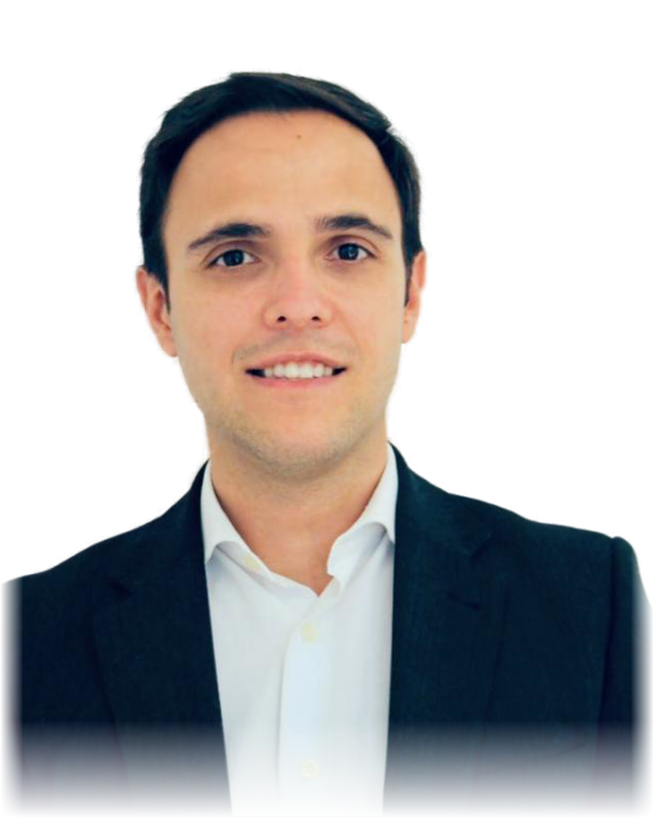
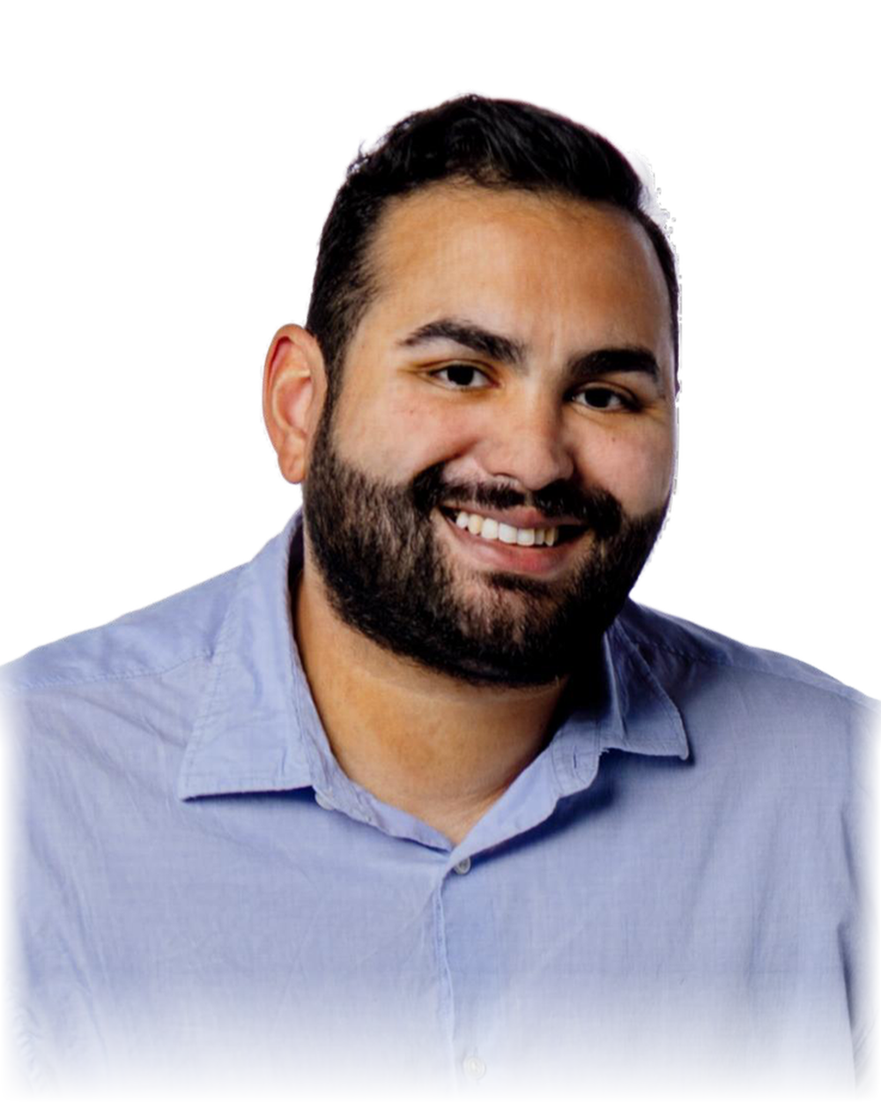
NOSOTROS
NUESTRO EQUIPO
2026
El Equipo
+21
consultores
MANUEL PINA
EDWARD MANRIQUE
PARTNER
HEAD OF TALENT
Con más de 10 años de experiencia en Big Four en Auditoría, Due Diligence y M&A, posteriormente asumió posiciones como CFO en grandes pymes españolas. En la actualidad lidera Tessera Finance, coordinando un equipo especializado en servicios de CFO, transacciones, Due Diligence y asesoramiento financiero estratégico para compañías en distintas fases de crecimiento.
Más de 8 años de experiencia en identificación y evaluación de talento. Experiencia en Seedtag, donde lideró la contratación de más de 200 profesionales en 16 países, así como en grandes entidades financieras internacionales como Santander, BNP Paribas y BBVA.
01

Slide 3
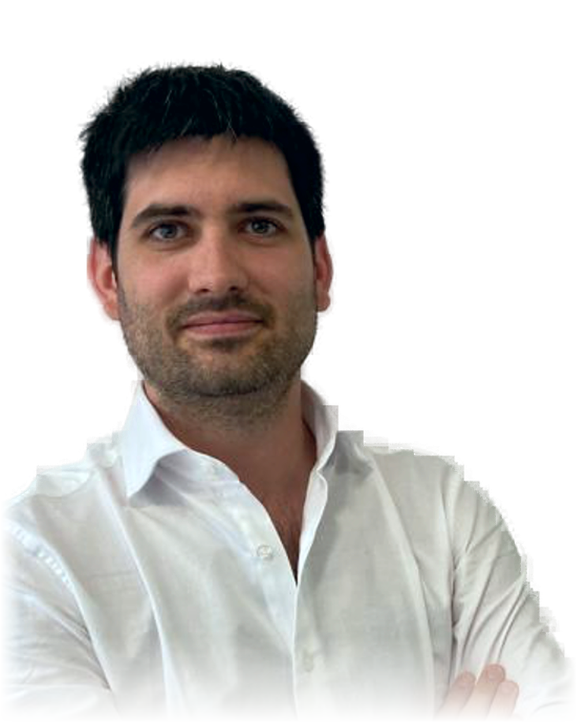
NOSOTROS
NUESTRO EQUIPO
2026
El Equipo
+21
consultores
EDUARDO SERRANO
MANUEL PINA
EDWARD MANRIQUE
PARTNER
PARTNER
HEAD OF TALENT
17 años en el mundo del emprendimiento tanto como CFO de grandes startups internacionales como de CFO en fondos líderes de Venture Capital y Venture Builders, especializado en aportar valor al negocio y su expansión desde el área financiera, la gestión de tesorería y la consecución de financiación y capital para todas ellas, con experiencia en el sector publicitario como Business Global Director en Adglow.
Con más de 10 años de experiencia en Big Four en Auditoría, Due Diligence y M&A, posteriormente asumió posiciones como CFO en grandes pymes españolas. En la actualidad lidera Tessera Finance, coordinando un equipo especializado en servicios de CFO, transacciones, Due Diligence y asesoramiento financiero estratégico para compañías en distintas fases de crecimiento.
Más de 8 años de experiencia en identificación y evaluación de talento. Experiencia en Seedtag, donde lideró la contratación de más de 200 profesionales en 16 países, así como en grandes entidades financieras internacionales como Santander, BNP Paribas y BBVA.
02

Slide 4



NUESTRA FUERZA
2026
Dónde estamos
MADRID
BILBAO
OVIEDO
Sede central
País Vasco - España
Asturias - España
3 CIUDADES
1 EQUIPO
Madrid, Bilbao y Oviedo
El mismo estándar en cada oficina
02

Slide 5
NUESTRA FUERZA
2026
Dónde estamos
MADRID
Sede central
02

Slide 6


NUESTRA FUERZA
2026
Así vamos a trabajar juntos
No somos la consultora que envía CVs y desaparece: trabajamos como parte de tu equipo.
01
02
03
Inmersión
En cada paso
Siempre presentes
Arrancamos conociendo tu equipo, tu cultura y tus retos. Con eso, primer shortlist filtrado en 72 horas.
Seguimiento semanal contigo. Un interlocutor fijo y un equipo de respaldo: tus vacantes nunca se quedan paradas.
Tras la incorporación seguimos ahí: acompañamos a la persona y a tu equipo.
UN SOLO EQUIPO
INTERLOCUTOR FIJO
COMPROMISO REAL
Trabajamos como parte del tuyo.
Un partner senior, siempre localizable.
Tu éxito es también el nuestro.
03

Slide 7

CÓMO TRABAJAMOS
2026
No somos un proveedor de CVs
Lo que cambia cuando Tessera trabaja con tu equipo.
LA CONSULTORA TÍPICA
TESSERA, TU PARTNER
— Envía CVs en volumen y espera.
✓ Presenta solo a quien encaja, en 72 horas.
— Aparece solo cuando hay una vacante.
✓ Seguimiento semanal, con o sin vacantes.
VS
— Cambia de interlocutor en cada proceso.
✓ Un partner senior fijo, siempre localizable.
— Conoce el puesto, no tu negocio.
✓ Conoce tu negocio, tu cultura y tus retos.
— Desaparece tras la incorporación.
✓ Sigue contigo tras la incorporación.
04

Slide 8
NUESTROS SERVICIOS
RESULTADOS EXTRAORDINARIOS
2026
Headhunting
NUESTRO COMPROMISO
LO QUE GANA TU EQUIPO
CÓMO TRABAJAMOS
VELOCIDAD
CERO ESTRÉS
ELEGIMOS CON PRECISIÓN
Disponemos de nuestra propia metodología, la cual nos permite presentar candidatos a tiempo.
Nos ocupamos de todo. Tú solo conoces a los mejores.
Habilidades, actitud y encaje cultural.
ESPECIALIZACIÓN
TALENTO A MEDIDA
SOLO LO MEJOR
Conocemos tu sector y cómo se construyen sus equipos.
Candidatos que no solo encajan: impulsan tu crecimiento.
Únicamente candidatos que realmente suman.
ÉXITO COMPARTIDO
RELACIÓN A LARGO PLAZO
ACOMPAÑAMOS EL PROCESO
El equipo que lleva tu negocio al siguiente nivel.
Tu éxito es también el nuestro.
Contigo también después de la incorporación.
72 h
TESSA
Nuestra inteligencia artificial, junto a nuestra metodología propia, identifica y prioriza al mejor talento del mercado en cada búsqueda. Tu shortlist no depende del azar: depende de datos.
Primer shortlist
sobre tu mesa
IA PROPIA DE SELECCIÓN
05

Slide 9
NUESTROS SERVICIOS
OUTSOURCING TIME & MATERIAL
2026
Outsourcing Time & Material
Externalización que sí funciona: pagas por trabajo real, sin papeleos.
Contratar cuesta más de lo que parece. Con el modelo Time & Material ajustas el equipo a tu actividad real y nosotros nos encargamos de toda la gestión.
LOS BENEFICIOS DEL OUTSOURCING
01
02
03
04
Ahorro en costes de personal
Cobertura total
Sin gestión
Flexibilidad
Pagas solo por horas reales de trabajo.
Cubrimos bajas y vacaciones.
Nóminas y trámites, a cargo nuestro.
Escalas el equipo cuando quieras.
Recruiters especializados
Cuidamos a las personas
Partner de principio a fin
06

Slide 10
NUESTROS SERVICIOS
ESTRATEGIA SALARIAL
2026
Consultoría Salarial
Inteligencia retributiva para decisiones que importan.
Acompañamos a organizaciones en el diseño de estructuras salariales coherentes, alineadas con el mercado y preparadas para el nuevo marco regulatorio europeo.
QUÉ OFRECEMOS
1
Benchmarking salarial
2
Transparencia retributiva
3
Estudio de mercado
Análisis de bandas por perfil, sector y geografía con datos contrastados de múltiples fuentes.
Arquitectura salarial alineada con la Directiva EU 2023/970: equidad, coherencia y trazabilidad.
Informe de posicionamiento competitivo: percepción de candidatos, gaps y tendencias por rol.
4
Informes de proceso
5
Diseño de bandas
6
Asesoría People
Expectativas salariales declaradas durante búsquedas activas, documentadas y estructuradas.
Estructuras P25/Mediana/P75 vinculadas a niveles de responsabilidad y ciclo de performance.
Apoyo en decisiones retributivas: ofertas, revisiones, retención y análisis de pay gap.
07

Slide 11

NUESTROS SERVICIOS
FORMACIÓN EN RECURSOS HUMANOS
2026
Formación
Potenciamos el talento interno: consultoría en formación orientada a procesos y resultados ágiles.
100%
ESPECIALIZACIÓN
METODOLOGÍA PRÁCTICA
RESULTADOS ÁGILES
Gestión del talento y selección avanzada
Employee Experience y retención
Estrategia y procesos de RRHH
Procesos automatizados
IA aplicada a procesos de HR
Workshops dinámicos
Casos reales aplicados a tu empresa
Sprints formativos con entregables
Evaluación y seguimiento continuo
Diagnóstico de procesos y skills
Iteraciones cortas, feedback continuo
KPIs de aprendizaje medibles
Mejora continua post-formación
Programas diseñados a medida
Diagnosticamos, diseñamos e implantamos programas formativos con metodología ágil. La formación no se queda en teoría: se mide en resultados.
08

Slide 12



TESSERA GROUP
TESSERA SERVICES
2026
Tessera Services
AHORRO DE COSTES
ASESORÍA LABORAL, FISCAL & CONTABLE
EXPERTOS EN LAS EMPRESAS
Ofrecemos nuestro servicio de análisis totalmente gratuito para tu empresa. Si no os ahorramos dinero, no os cobramos nada. Hasta la actualidad hemos realizado más de 100 análisis de costes en compañías de todos los sectores y conseguimos una media de ahorro del 37% en los costes analizados.
Impulsamos a tu empresa, permitiendo que te centres en lo importante: tu negocio. Nos encargamos de que, a nivel fiscal, laboral y contable, no haya ningún problema, se optimice la gestión fiscal, se aprovechen las subvenciones laborales y se disponga de una información contable veraz, al día y precisa para una correcta toma de decisiones.
En Tessera, potenciamos el talento humano con la tecnología para transformar empresas. Somos una firma de consultoría estratégica especializada en Finanzas, donde ofrecemos, entre otros, los siguientes servicios:
— Búsqueda de Financiación
— M&A
— Business Plan
— CFO Part-Time
— Due Diligence
— Restructuring
09

Slide 13
PRÓXIMOS PASOS
2026
Próximos pasos
Desde la firma, así arrancamos juntos.
01
02
03
04
EL ACUERDO
TU EQUIPO Y CULTURA
EN 72 HORAS
CADA SEMANA
La firma
Inmersión
Primer shortlist
Seguimiento
Cerramos condiciones y te asignamos tu partner senior.
Sesión con tus responsables: cultura, retos y perfiles.
Candidatos filtrados, con nuestra valoración de cada uno.
Reunión semanal y acompañamiento tras cada incorporación.
72 h
Firmamos hoy y en 72 horas tienes los primeros candidatos sobre tu mesa.
A partir de ahí, no te soltamos la mano.
10

Slide 14
TÉRMINOS Y CONDICIONES
ACUERDO DE PARTNERSHIP
2026
Términos y condiciones
CONDICIONES SUBYACENTES DE LA PROPUESTA
Las presentes condiciones generales se aplican a cualquier servicio profesional prestado entre las partes y son adicionales a cualquier acuerdo específico suscrito, el cual prevalecerá sobre estas en caso de discrepancia. En este documento: (i) «Tessera» significa Tessera Human Capital, S.L.; (ii) «Cliente» es el destinatario de la Propuesta y (iii) «Servicios» son los servicios profesionales cubiertos por la Propuesta.
1. CONFIDENCIALIDAD
Toda la información relativa a la empresa cliente, sus miembros y los candidatos presentados o contactados será tratada por ambas partes con la máxima confidencialidad, manteniendo la obligación de secreto profesional sobre toda dicha información y, en particular, sobre los datos personales de los candidatos, incluso una vez finalizado este acuerdo, todo ello de conformidad con la legislación española.
Ambas partes se comprometen mutuamente a mantener la confidencialidad y a no revelar a terceros ninguna información confidencial facilitada por la otra parte, durante la vigencia de este acuerdo y con posterioridad al mismo, conforme a los términos acordados. Este compromiso de confidencialidad no impedirá a Tessera Human Capital hacer referencia a (i) los servicios prestados al Cliente y (ii) al propio Cliente como parte de la cartera de clientes de Tessera Human Capital. Dicha referencia podrá difundirse a través del sitio web corporativo, mediante cualquier instrumento documental o medio de comunicación audiovisual, así como a través de presentaciones personales, siempre que se realicen en el marco de la actividad de Tessera Human Capital, con fines publicitarios y de marketing.
2. CANDIDATURAS
2.1 Todos los candidatos identificados y presentados por Tessera Human Capital al cliente quedarán reservados exclusivamente para la presente selección. Si alguno de dichos candidatos fuera contratado por el cliente en un puesto correspondiente al encargo, o en otro puesto, o en otra empresa del grupo, dentro de un plazo de 12 meses tras la presentación del candidato, el cliente deberá abonar a Tessera Human Capital el importe previsto para la contratación inicial, o la totalidad de los honorarios calculados sobre la retribución bruta anual, incluidas las retribuciones en especie.
2.2. Esta cláusula se aplica en los mismos términos si el cliente presenta a alguno de estos candidatos a otra persona física o jurídica y si el candidato se compromete con dicha persona.
3. GARANTÍA
Si el candidato o el cliente rescinde el contrato de trabajo dentro de los 3 meses siguientes a la fecha de contratación, Tessera Human Capital se compromete a proporcionar otro candidato y/o a activar otro proceso de selección, a elección del cliente, con el fin de sustituir al candidato sin coste adicional.
Esta garantía podrá aplicarse salvo en los siguientes casos:
3.1 Si la rescisión del contrato de trabajo se debe a un exceso de plantilla o a un cambio geográfico inicialmente no previsto.
3.2 Si las condiciones laborales del candidato contratado difieren significativamente de las inicialmente definidas en el contrato de trabajo.
3.3 Si la rescisión del contrato de trabajo se debe a una falta grave por parte de la empresa contratante.
3.4 Si no se han abonado todas las facturas adeudadas por el cliente dentro de los plazos establecidos y conforme a las condiciones generales.
Si el candidato abandona la empresa transcurridos 6 meses desde la fecha de contratación (periodo de prueba), Tessera Human Capital no se hace responsable y, por tanto, no tiene obligación de cubrir el puesto.
11

Slide 15
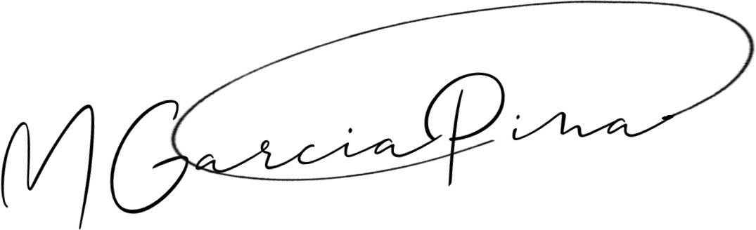
TÉRMINOS Y CONDICIONES
ACUERDO DE PARTNERSHIP
2026
Términos y condiciones
4. RESPONSABILIDAD
Las siguientes aclaraciones legales no excluyen nuestras condiciones de garantía, que permanecen válidas conforme a los términos definidos en el apartado 4:
4.1 Tessera Human Capital se compromete a prestar un servicio de calidad y garantiza, como mínimo, la devolución de las cantidades abonadas en aquellos casos en los que hubiera advertido al cliente de un incumplimiento grave y directo de sus obligaciones.
4.2 Sin perjuicio de lo anterior, salvo en caso de dolo, Tessera Human Capital no asume responsabilidad alguna, ni tampoco su personal, por cualquier negligencia o incapacidad, mala conducta o práctica inadecuada o cualquier otra reclamación atribuida a los candidatos presentados por Tessera Human Capital.
5. PROTECCIÓN DE DATOS
Ambas partes reconocen que cumplen con la normativa de protección de datos personales y han sido informadas de las finalidades del tratamiento de los datos personales facilitados en esta oferta comercial, basadas en el interés legítimo de ambas partes, por medios electrónicos, para sus propios servicios y los desarrollados por sus grupos empresariales, así como de cómo ejercer sus derechos y demás obligaciones derivadas de la normativa de protección de datos. Cualquier cuestión relativa al tratamiento de datos podrá dirigirse a Tessera Human Capital.
La cesión de los CV se realiza exclusivamente en el marco de la selección contratada y, en consecuencia, una vez finalizada, el cliente se compromete a devolverlos o destruirlos, comprometiéndose asimismo a la confidencialidad de los datos personales facilitados, a su no utilización fuera de la relación contractual entre ambas empresas y al cumplimiento de las obligaciones derivadas del RGPD, siendo el único responsable de cualquier incumplimiento de dicha normativa.
Tessera Human Capital, por su parte, garantiza que cuenta con el consentimiento de los candidatos para la cesión de sus datos a sus clientes durante los procesos de selección de personal.
6. HONORARIOS Y FORMA DE PAGO (MODALIDAD PARTNER)
Los honorarios ascienden al 12% del salario bruto anual (SBA). Se toma como referencia un SBA medio de 36.000 €, lo que supone 4.320 €. Se facturan en dos pagos: un tercio (1.440 €) a la firma, como anticipo no reembolsable que activa la búsqueda, y los dos tercios restantes (2.880 €) a la incorporación del candidato. Si el SBA real de la persona contratada es superior o inferior a 36.000 €, la diferencia se regulariza en este segundo pago, que será el 12% del SBA real menos el anticipo abonado. Facturas pagaderas a 30 días. IVA no incluido.
7. LEY APLICABLE Y JURISDICCIÓN
Este acuerdo se regirá e interpretará de conformidad con la legislación española. Para la resolución de cualquier controversia derivada de la interpretación o ejecución de este acuerdo o relacionada con el mismo, las partes acuerdan someterse a la jurisdicción de los Juzgados y Tribunales de Madrid, renunciando expresamente a cualquier otro fuero que pudiera corresponderles.
8. VIGENCIA DE ESTE ACUERDO
Este acuerdo entrará en vigor desde la fecha de su firma, y tendrá una vigencia de un año, hasta el 8 de octubre de 2027.
9. FIRMA DEL ACUERDO DE COLABORACIÓN
En Madrid, a 08/10/2026
FIRMA DE TESSERA
FIRMA DEL CLIENTE
Nombre: Manuel García Pina
Fecha: 08/10/2026
Firma:
12

Slide 16
HONORARIOS
2026
Honorarios
LO QUE APORTAMOS COMO PARTNER
01
Experiencia Directa
02
Enfoque Práctico
03
Impacto Real
Entendemos tu entorno, lo que nos permite analizar con precisión las dinámicas de negocio y los aspectos críticos que impactan en tu crecimiento.
Orientados a resultados, facilitando decisiones claras y ejecutables que optimizan procesos.
Soluciones que impulsan eficiencias y mejoras sostenibles en tu negocio.
MODALIDAD PARTNER
FORMA DE PAGO
CONDICIONES
12%
1/3 1.440 €
2/3 2.880 € ajustable
Si el SBA real es mayor o menor de 36.000 €, se regulariza en los 2/3.
A la firma
A la incorporación
Anticipo fijo que activa la búsqueda
12% del SBA real menos el anticipo ya abonado
sobre un SBA medio de referencia
de 36.000 € (4.320 €)
13

Slide 17





















TESSERA GROUP
2026
Confían en nosotros
14

Slide 18
Building better
teams, together.
EMAIL
LINKEDIN
edward@tesseraservices.com
@tesseraservices

